Slide 1
TLD Canada information
DEC 2012
Notes:
Done

Slide 2
Introduction
Nouveaux arrivants
Principaux contrats
Résultats à fin oct 2012
Plan d’actions usines 2012 / réalisation
Budget 2013 / BP 2015
Agenda

Slide 3

Introduction
Notes:
Done

Slide 4
Nouveaux arrivants :
Tina Lapointe
Maria Bareiro (Départ Sylvie Dubois)
Remplacement de Marc Busseau en cours
Nous sommes 141 au total, 102 dans les ateliers
Notes:
Done

Slide 5
Principaux contrats :
  60 NBL Fedex
  2 DBT (4 total)
  6 929 CEA
  Bonnes prises régulières de loaders en commande
Commandes attendues :
  36 PFA-50 pour la RAAF (production fin 2013 jusque début 2015)
SHE – faits début 2012

Slide 6
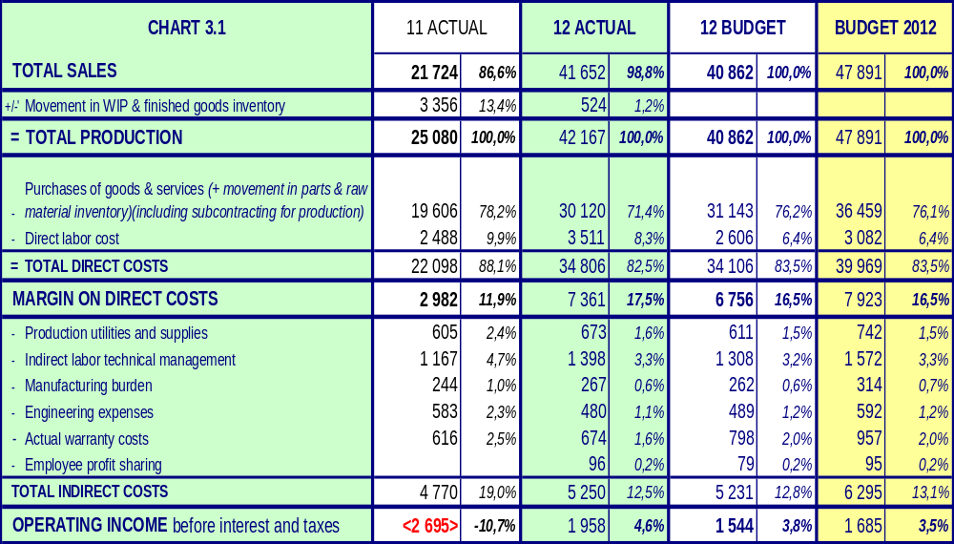
Résultat à fin octobre 2012
Notes:
Done

Slide 7
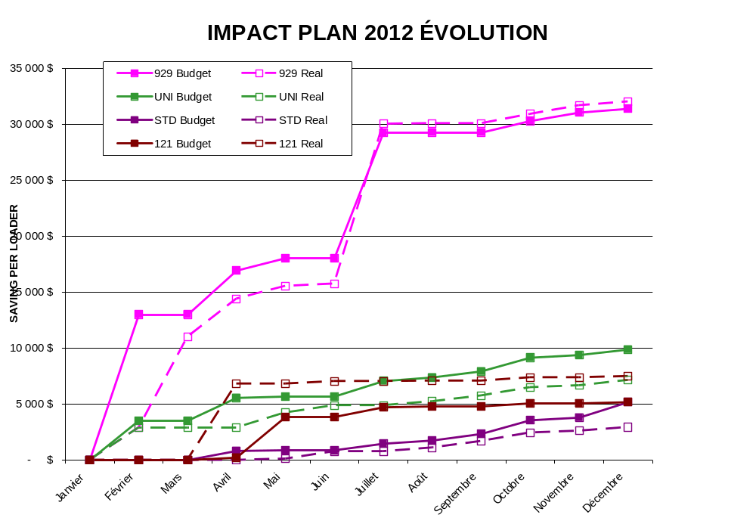
2012
LOADER IMPACT PLAN (In CAD)
Notes:
Done

Slide 8
Engineering 2012
DBT : début prod Janvier en cours
36 tons loader 121S
  Axle 121 (=TMX-350) en cours
  121-S convoyage : retardé à février
838 saving :
  axle Dana en cours
929 V10 Ford fait
PFA-50 : bcp d’EAP / RAAF project
Notes:
Done

Slide 9


organisation industrielle 1/2
Engineering :
  Hoses tubing gestion par BOM
Achat :
  Slow Moving / 2 (300k$)
  Consommable réduction coût (consommation et prix)
  Benchmark : NBL Sub ass / GS et local
Production :
  Indicateurs management (Crabs/Snag, Ratio heures)
  Outbound et livraison magasin avec bacs plastiques
  Peinture en barils de 45 gallons
  Consommable management (moins 30k$)
Amélioration :
  Rack Magadome, empierrement stationnement, balayeuse, chauffage, local peinture,
  Équipement peintre, 5S et productivité LLTT, Short récemment, procédure cadenassage

Slide 10
PSM :
  Outil comparatif de la Compétition
  Outils vente Loaders
HR :
  Training programme pour usine
  Procédure formation nouveaux employés
Quality :
  first quality des fournisseurs
  Master program quality : management
  Focus sur SNAG / unit (Crab)
  audit Best practices par le management
organisation industrielle 2/2

Slide 11
Points à améliorer
Heures NBL, 838 et PFA
Deploiement action LLTT
Focus cost : 838 et PFA RAAF
Qualité fournisseur
Sourcing mécanosoudés

Slide 12
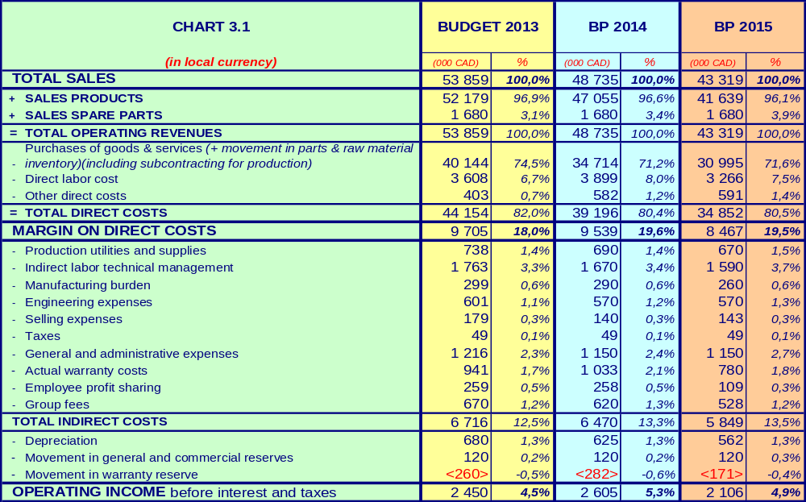
BP 2015
Notes:
Done

Slide 13
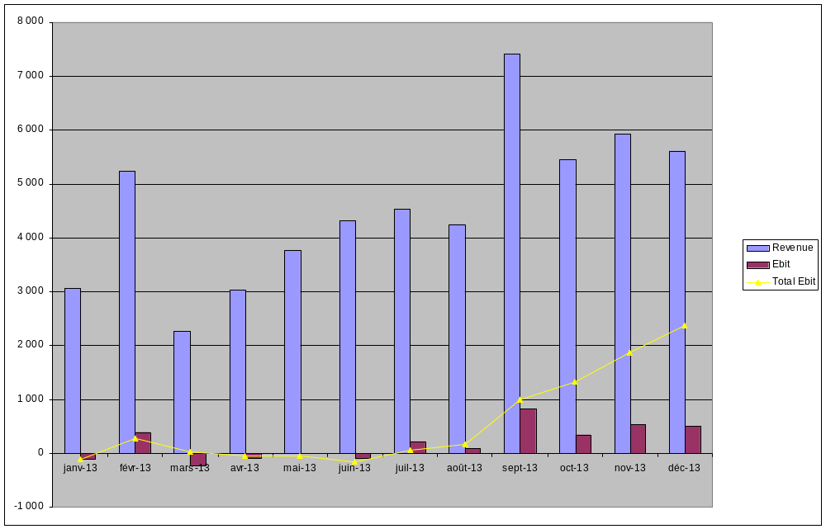
Working Capital Action plan
RAAF, UPS, CEA
RACK
2012
Notes:
Done

Slide 14
Activité début 2013
Mise à pied prévue maximum : 15 sur les 5 premiers mois
Limitée grâce :
Transfert activité S2 sur S1 (LLTT, Loader) => 5 personnes
Travaux / améliorations = environ 2 personnes
Formation : 0,5 personnes
Réintégration de peinture sous-traitée
Prévision actuelle :
7 en janvier (Plus jeunes en ancienneté)
7 en mars (discussion en cours) / (total 14)
Retour de 7 en mai ou juin.
Retour probable des 7 plus jeunes au démarrage RAAF (Octobre ou +)

Slide 15
Acquisition de ALVEST par LBO France
Nos actionnaires AXA Private Equity et Equistone (anciennement Barclays Private Equity) ont accompagné la croissance d’ALVEST et de TLD depuis plus de 6 ans, et ont permis à notre groupe de se développer en investissant de manière significative malgré un environnement économique difficile. Le chiffre d’affaires du groupe a doublé durant ces six années. Au terme de cette période qui contitue un horizon normal de valorisation de leurs participations, ces fonds d’investissement on naturellement souhaité mettre en œuvre un processus de cession.
En date du 30 novembre, AXA Private Equity et Equistone et le management de ALVEST ont signé avec le fonds d’investissement LBO France un contrat de cession de notre groupe.
LBO France est un des plus importants fonds d’investissement français, et également un des précurseurs dans ce métier, puisque sa création remonte à 1985, et qu’il a détenu depuis lors 87 sociétés pour une valeur supérieure à 16 milliards d’euros.
L’objectif de LBO France à travers cette acquisition est d’accompagner l’équipe de management du groupe dans la mise en place de sa stratégie, et de contribuer à l’accélération du développement du groupe dans les prochaines années.
CONCLUSION : AUCUN CHANGEMENT MAJEUR

Slide 16
Support
Quality
Innovation
Our continuous common goals
Notes:
Done

